Slide 1
Модель личностного роста студента КазНМУ: опыт и перспективы развития.
Докладчик : директор ДРСККС Шынгысбаев Л.С

Slide 2
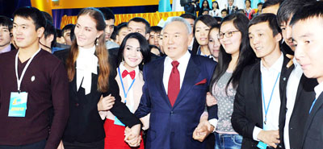
МОДЕРНИЗАЦИЯ СИСТЕМЫ ОБРАЗОВАНИЯ В КАЗАХСТАНЕ ЦЕЛЕСООБРАЗНА ПО ТРЕМ ГЛАВНЫМ НАПРАВЛЕНИЯМ: ОПТИМИЗАЦИЯ ОБРАЗОВАТЕЛЬНЫХ УЧРЕЖДЕНИЙ, МОДЕРНИЗАЦИЯ УЧЕБНО-ВОСПИТАТЕЛЬНОГО ПРОЦЕССА, ПОВЫШЕНИЕ ЭФФЕКТИВНОСТИ И ДОСТУПНОСТИ ОБРАЗОВАТЕЛЬНЫХ УСЛУГ.
Президент Н. Назарбаев «Социальная модернизация Казахстана: Двадцать шагов к Обществу Всеобщего Труда», 2012 г.

Slide 3
Деятельность высших медицинских учебных заведений в условиях модернизации высшего образования, перехода на новые образовательные стандарты, расширения международных связей согласно Болонского процесса, обусловливают актуальность вопроса воспитания будущего специалиста.

Slide 5
Стратегия воспитательной работы в университете ориентирована на активное участие вуза в процессе становления личности студента. Воспитательный процесс в университете интегрирован в общий процесс обучения и развития.

Slide 6
Для этого в нашем университете делается очень многое. Вначале был только Комитет по делам молодежи, после отдел по воспитательной работе, в прошлом учебном году были созданы: вначале Управление по социально-воспитательной работе, затем Департамент развития социально-культурных компетенций студентов.

Slide 7
«Личностные качества выпускника КазНМУ им.С.Д.Асфендиярова»
Гуманизм
Патриотизм
Толерантность
Высокая культура
Лидерство

Slide 9
Привитие гуманизма
Осуществляется через волонтерское движение:
-работа в хосписе;
- в домах инвалидов и малютки;
- курация ветеранов;
- участие в различных акциях;
- пропаганда ЗОЖ;

Slide 10
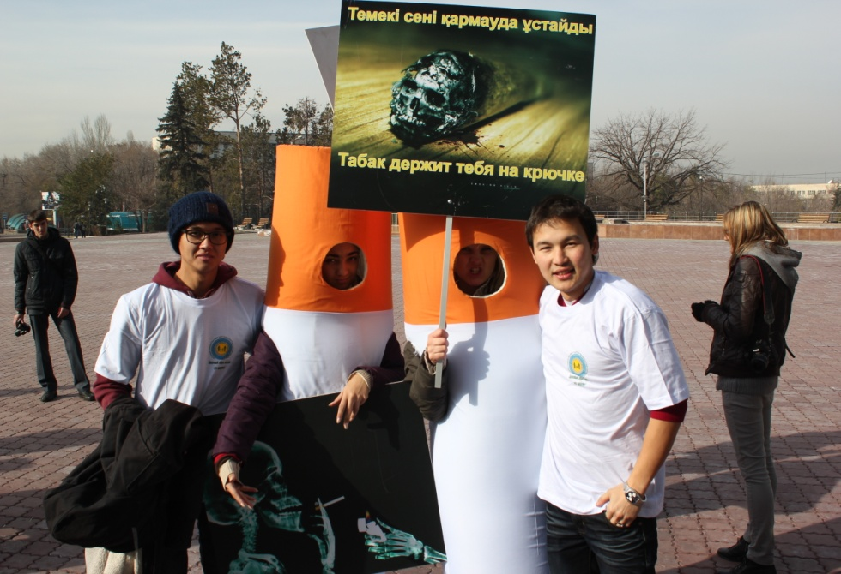
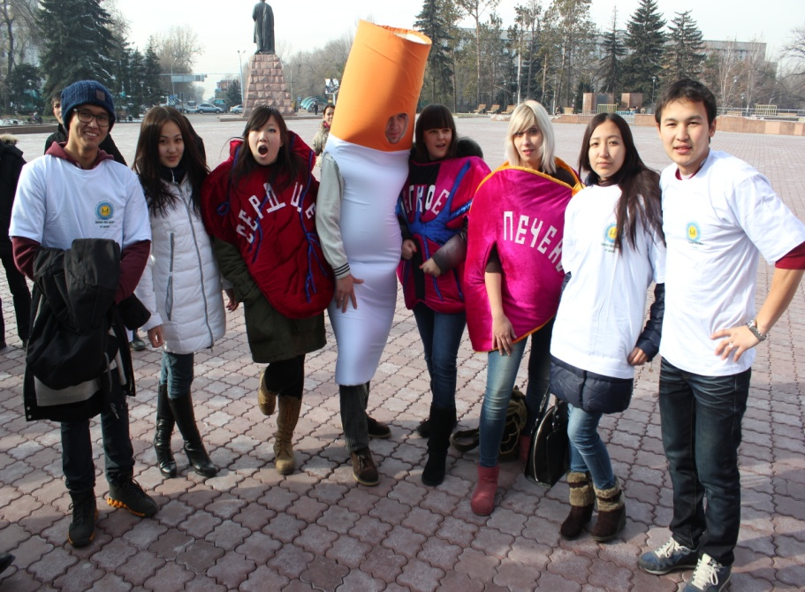
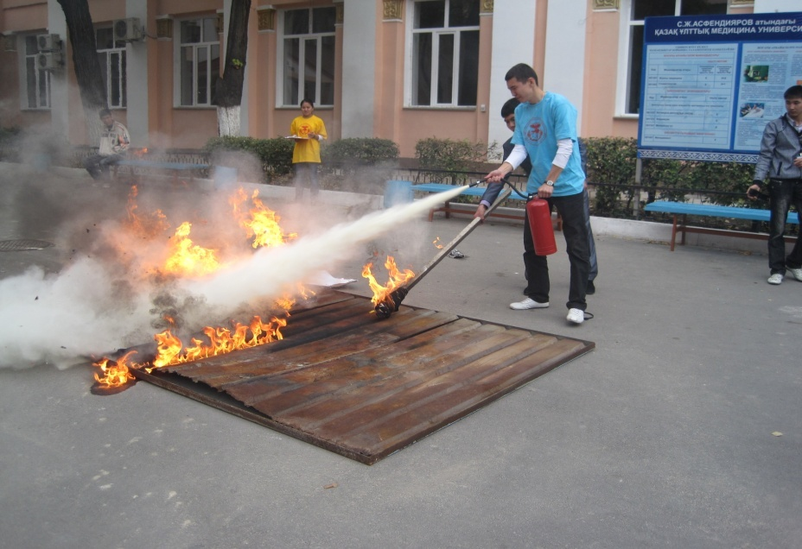
АКЦИИ
«Зона свободная от табакокурения»

Slide 11
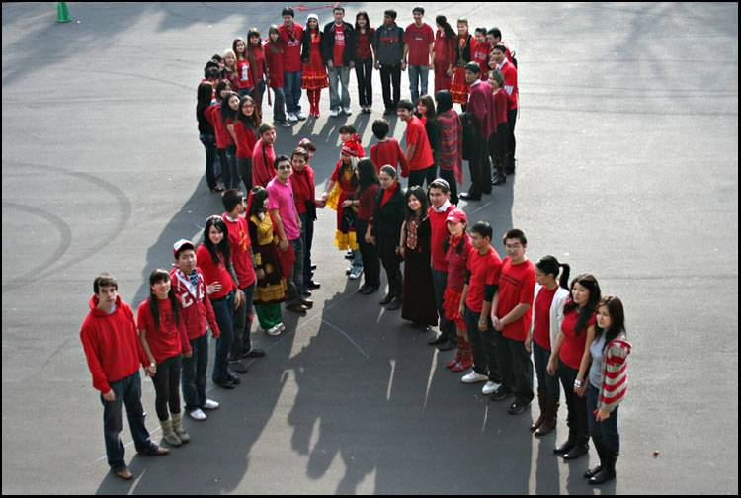
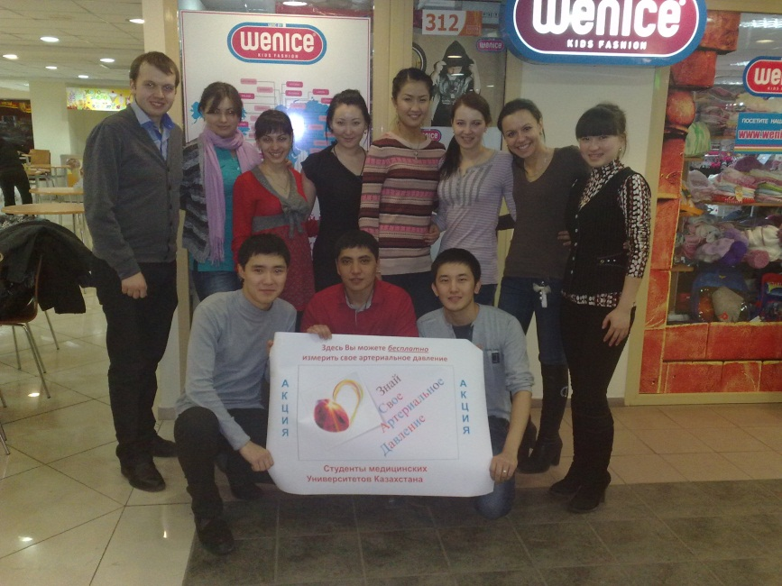
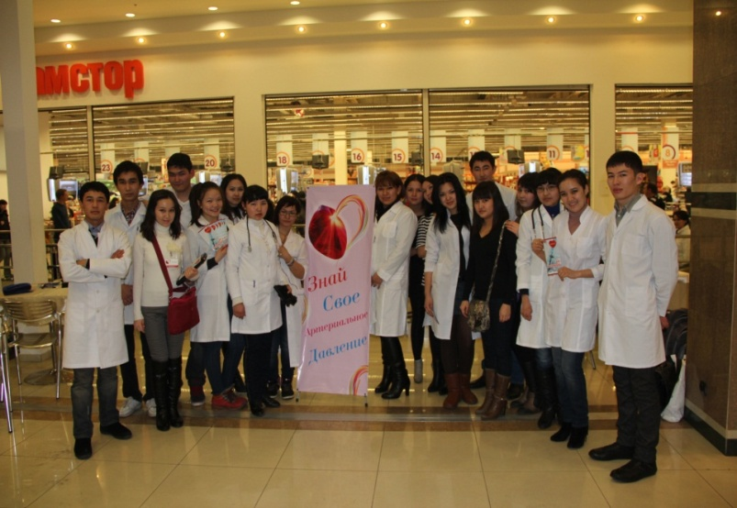
«Молодежь против наркотиков»
«Нет СПИДу»

Slide 12
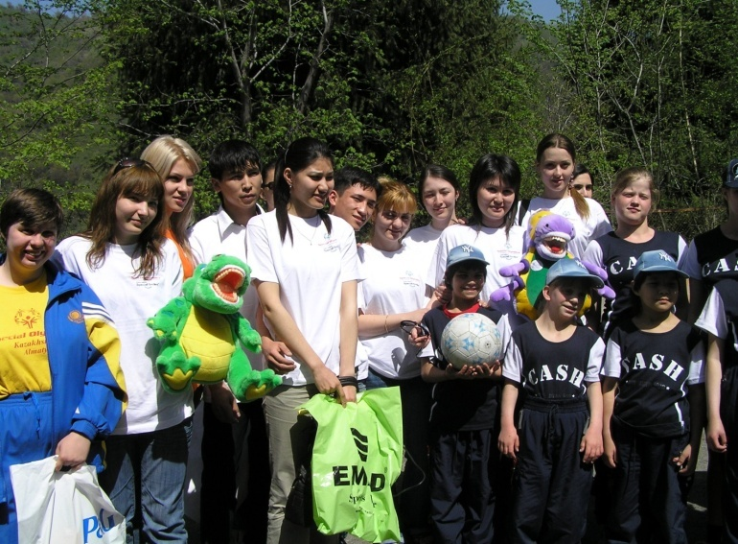
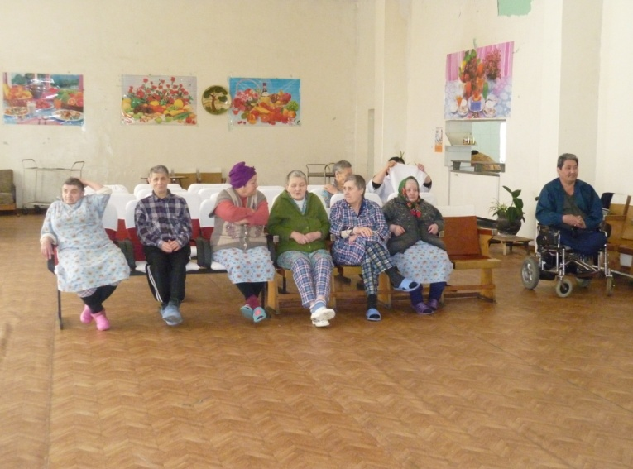
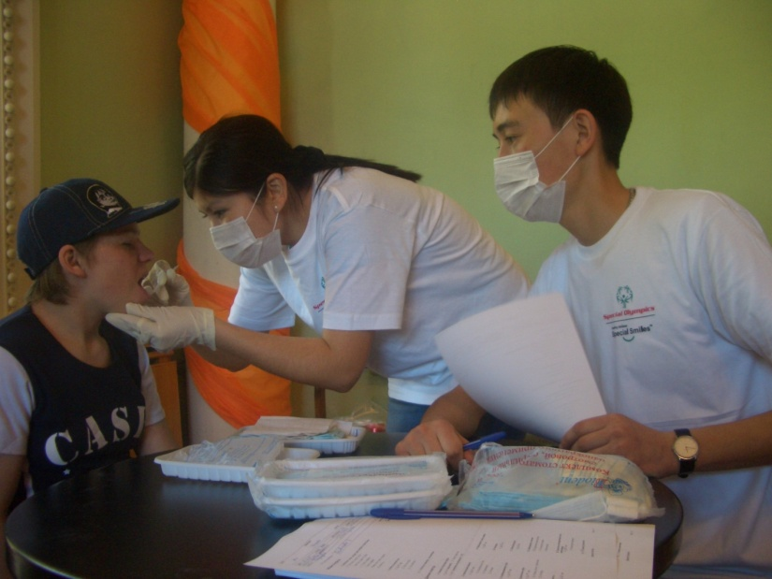
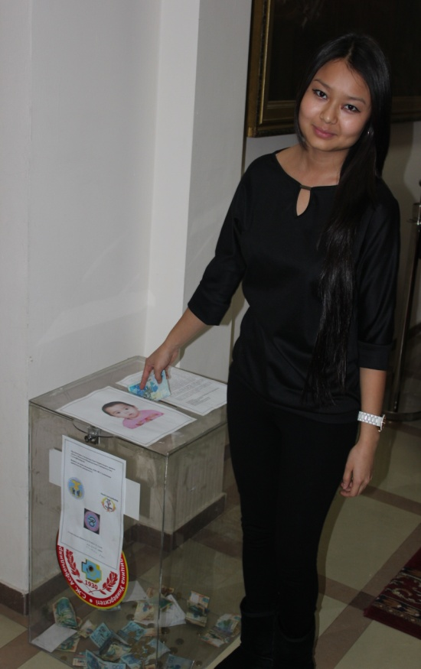

Slide 13
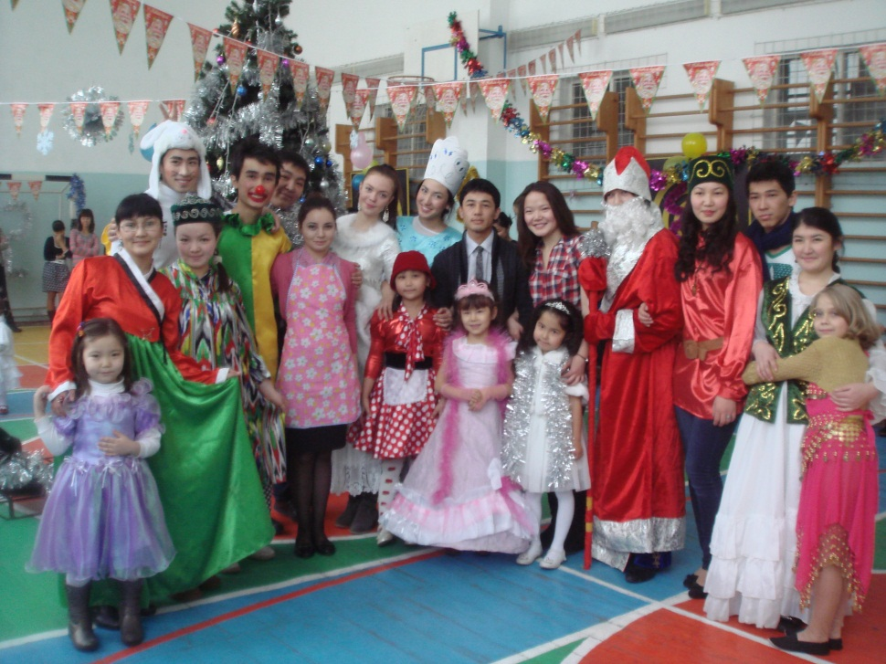
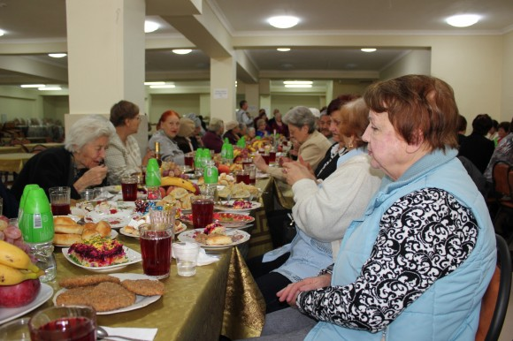
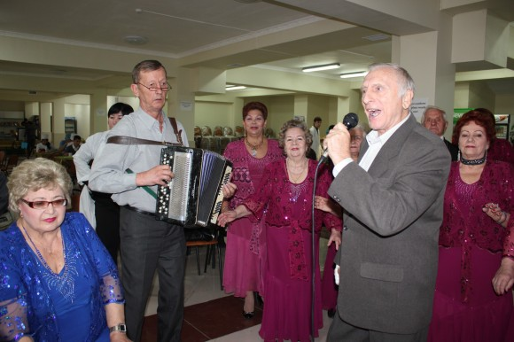
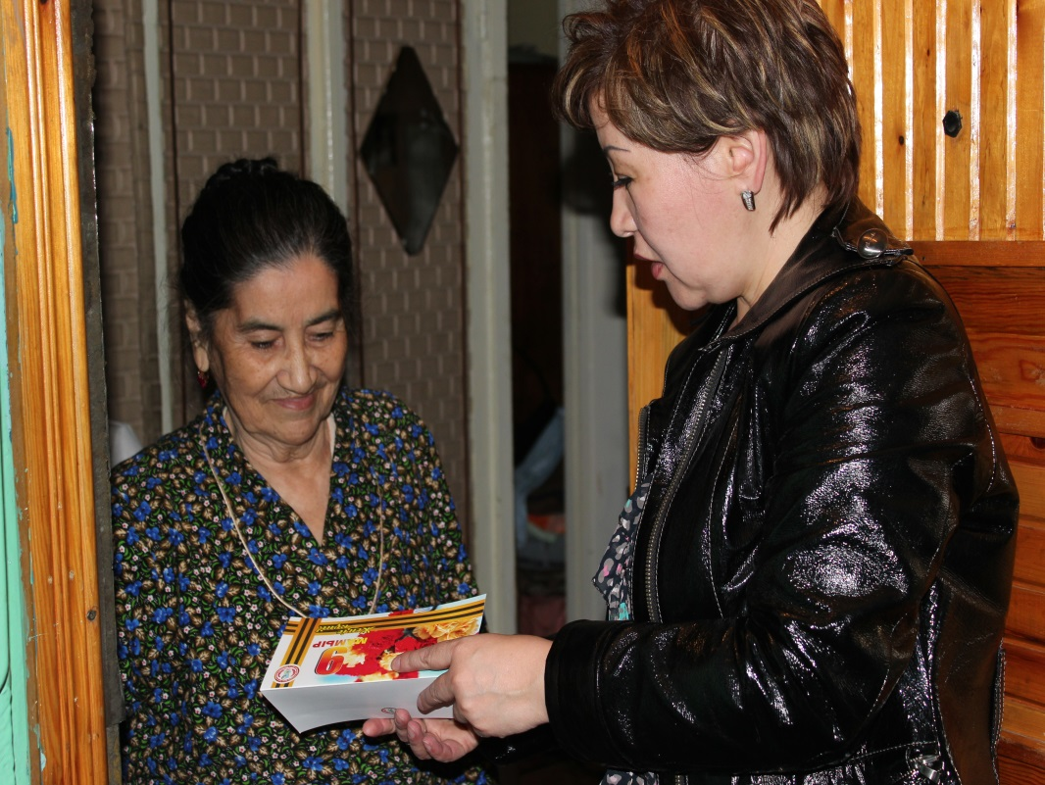

Slide 14
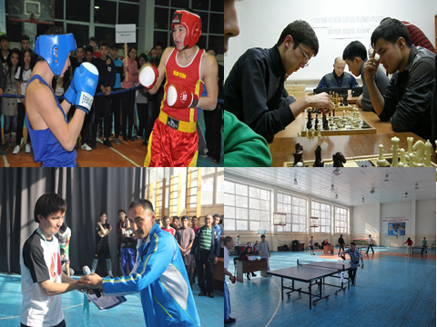

Slide 15
Формирование патриотизма и толерантности.
Реализуется через:
- привитие общественно-политической грамотности, предотвращение распространения в молодежной среде деструктивных религиозных течений, развитие и поддержка поликультурного общение, толерантного, уважительного отношения к традициям, культуре, искусству и религии народов мира, в том числе проживающих в многонациональном Казахстане;
пропаганда антикоррупционного мировоззрения и поведения;
беречь и развивать традиции университета, сохранять и приумножать их.

Slide 16
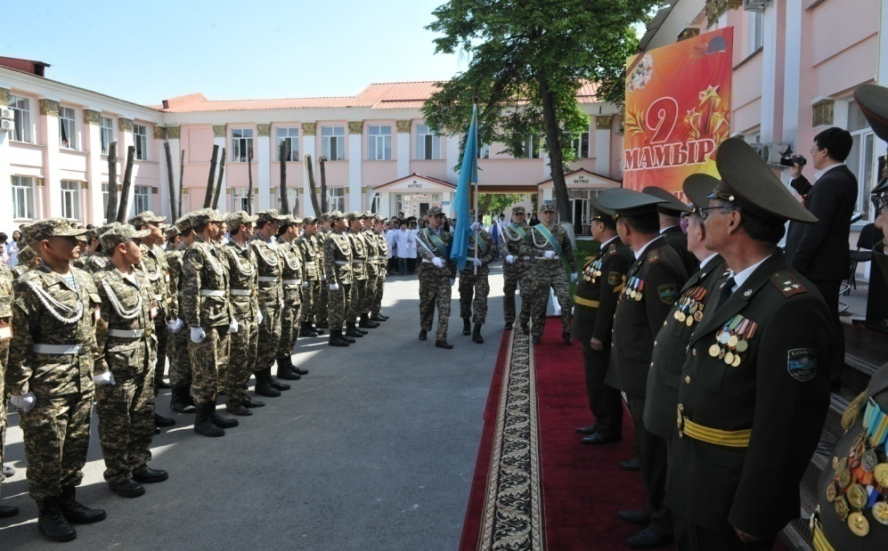
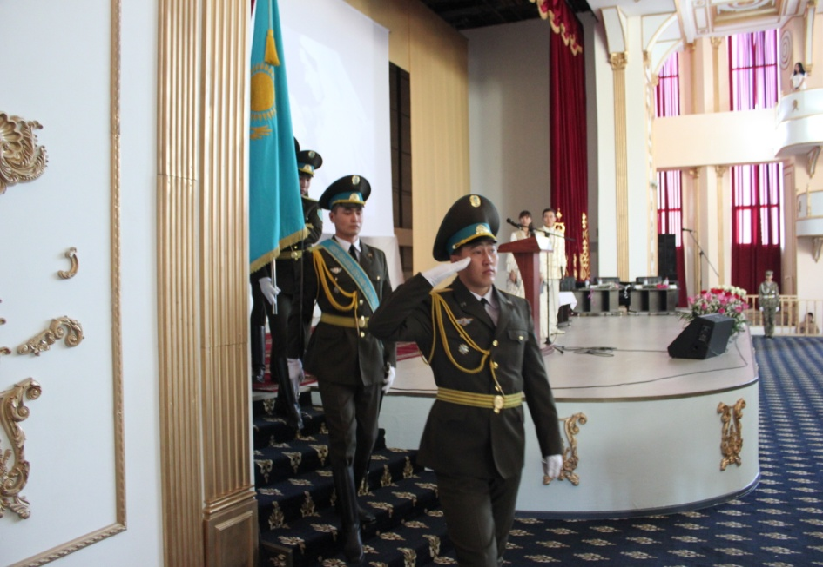
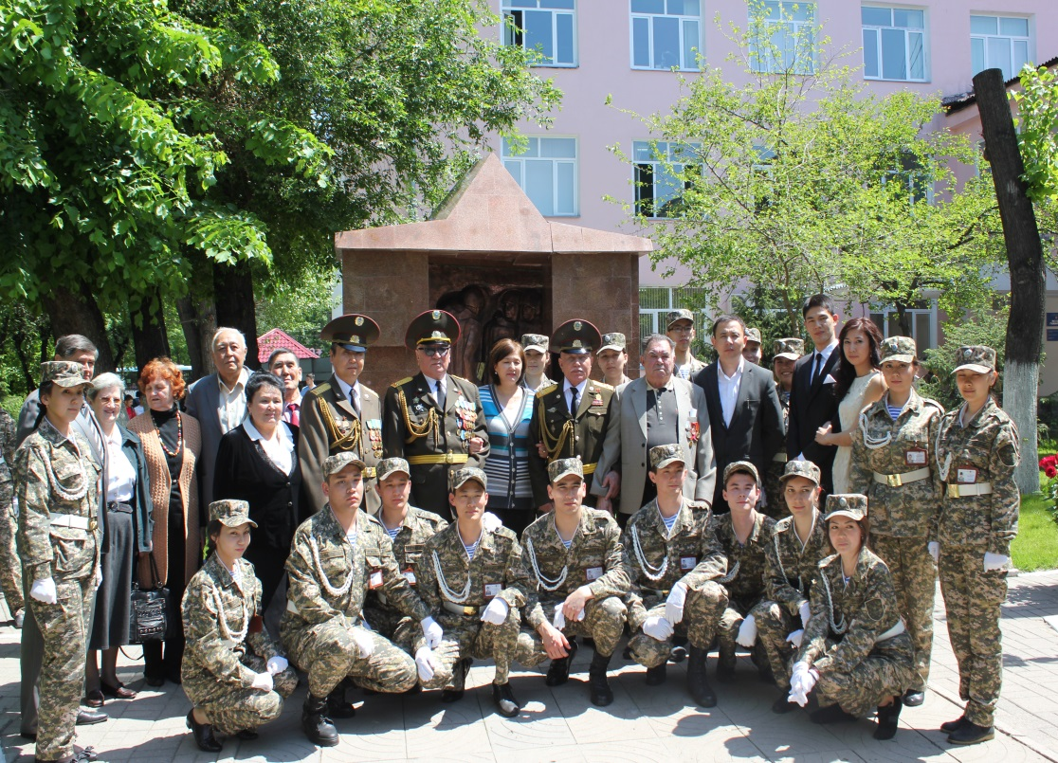
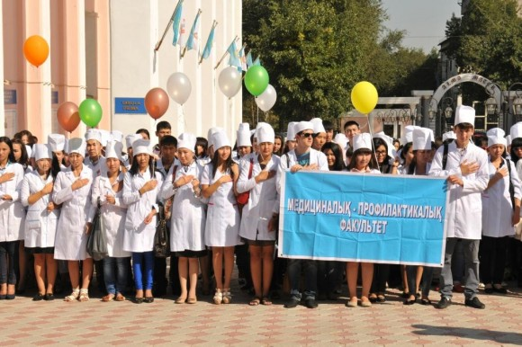
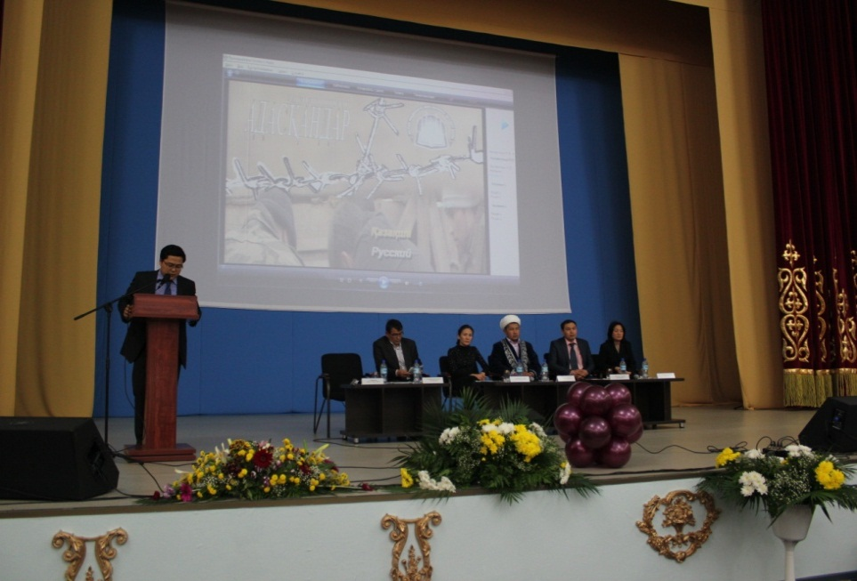

Slide 17
Высокая культура
Для формирования духовного мира будущих врачей, как важнейшему элементу нравственного потенциала, уже с первого курса наши студенты приобщаются к духовным и художественным ценностям, миру культуры и искусства. Ежегодно с февраль-март проходит «Театральный сезон»;
Творческие встречи в театре «Concordia». Празднование «Наурыз», проведение таких мероприятий как; «Этнофестиваль», «Екі жұлдыз», «Весенний балл» и многое др.

Slide 18
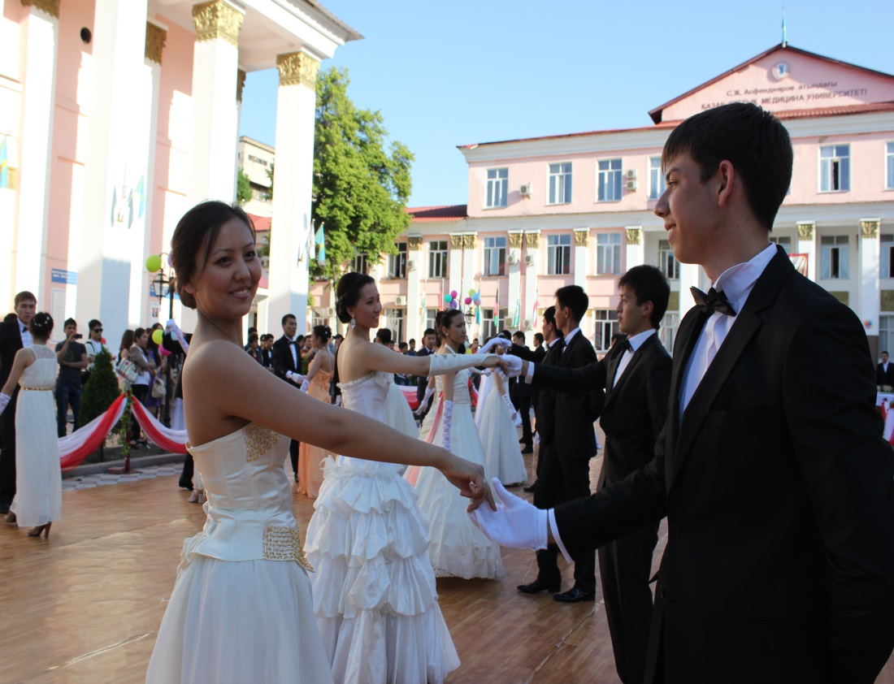
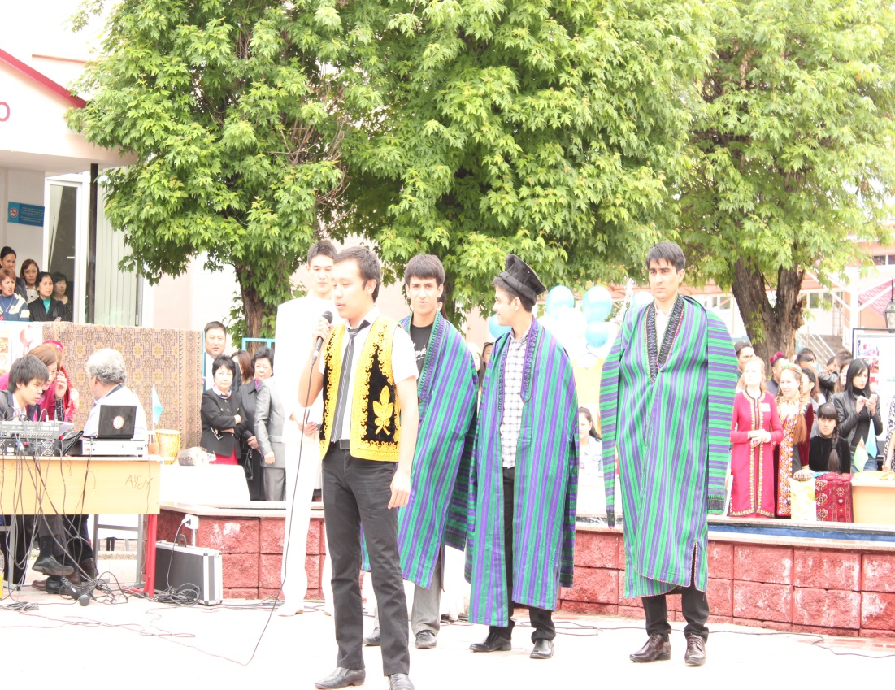
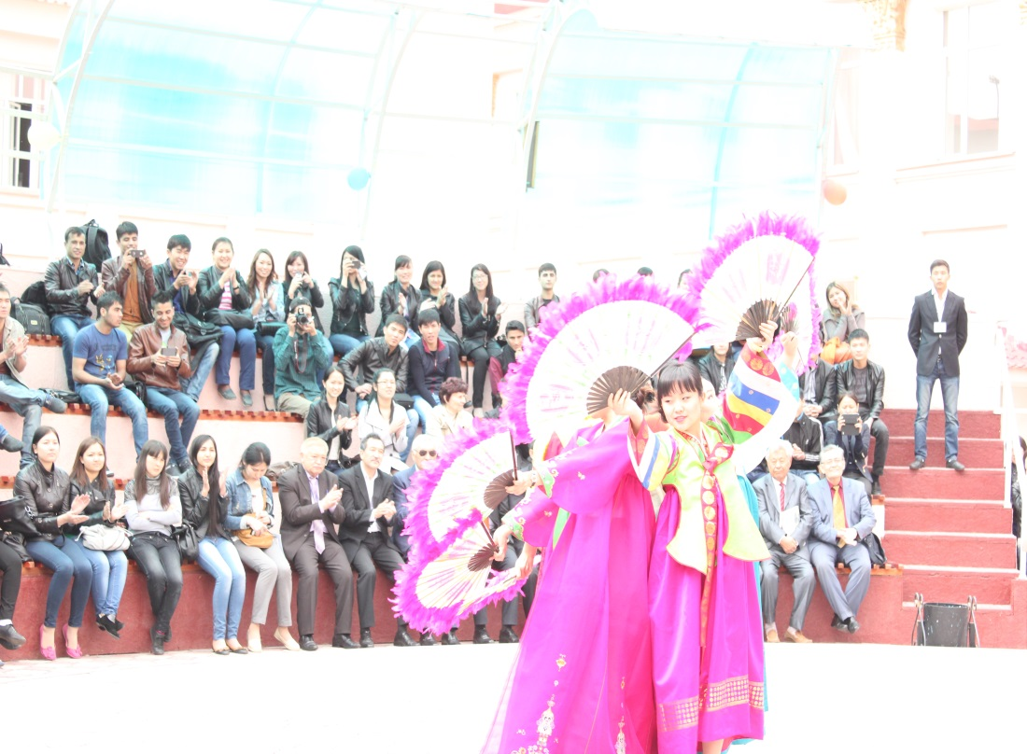
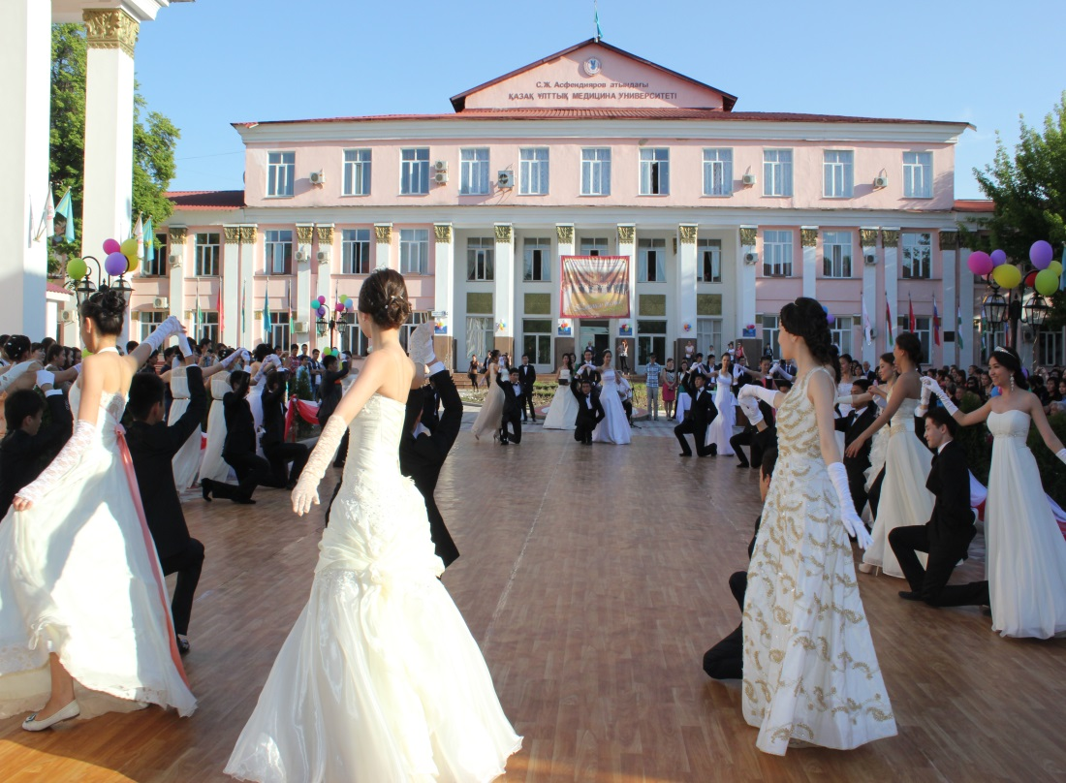

Slide 19
Творческие коллективы:
-Студенческий хор университета;
-Танцевальный коллектив «Concordia»;
-ВИА «Сырттан»;
-Школа ведущих;
-Художественное чтение;
-СТЭМ;
-Вокально-эстрадное пение;
-Студенческий ансамбль казахских народных инструментов «Дала сазы»;
Посещение театров, музеев;

Slide 20
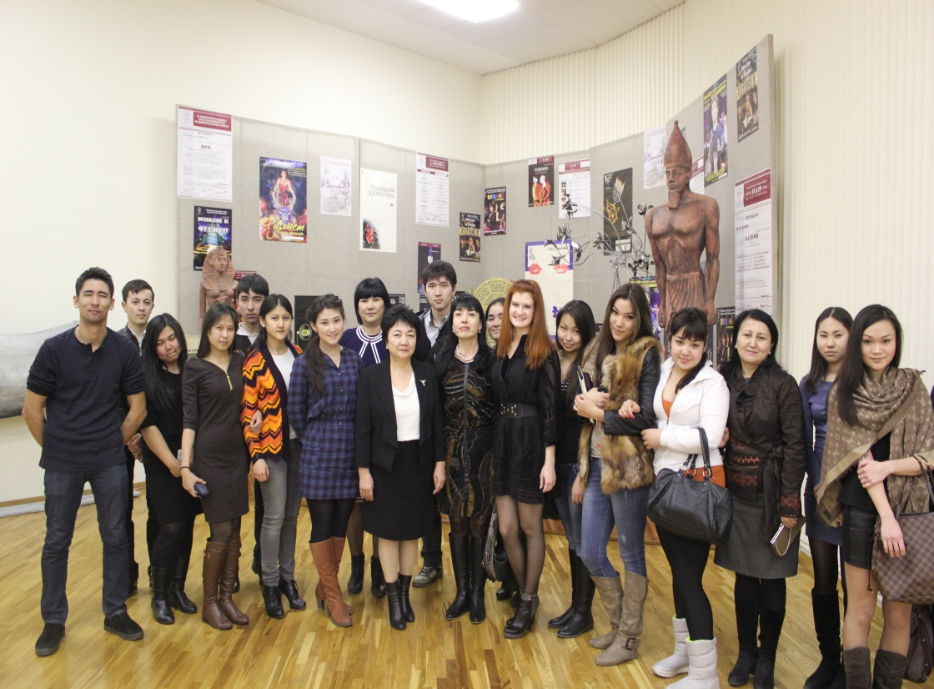
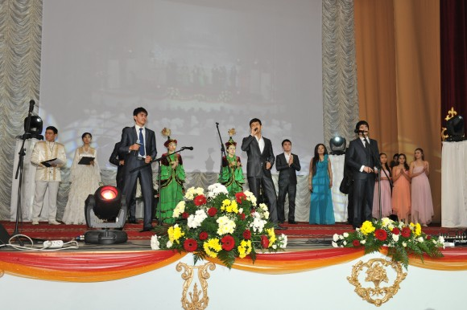
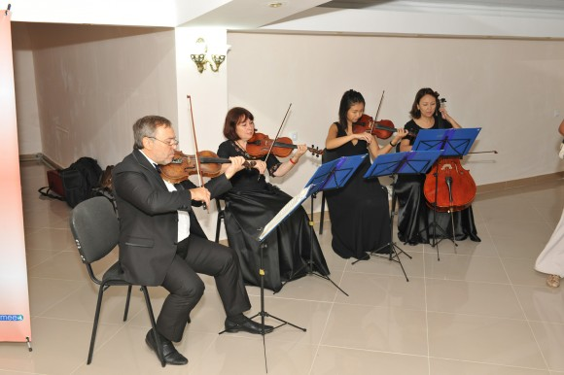
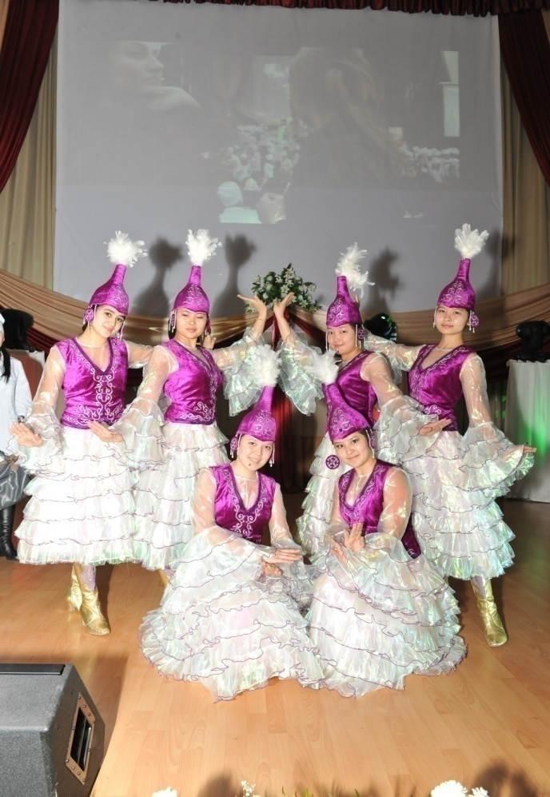
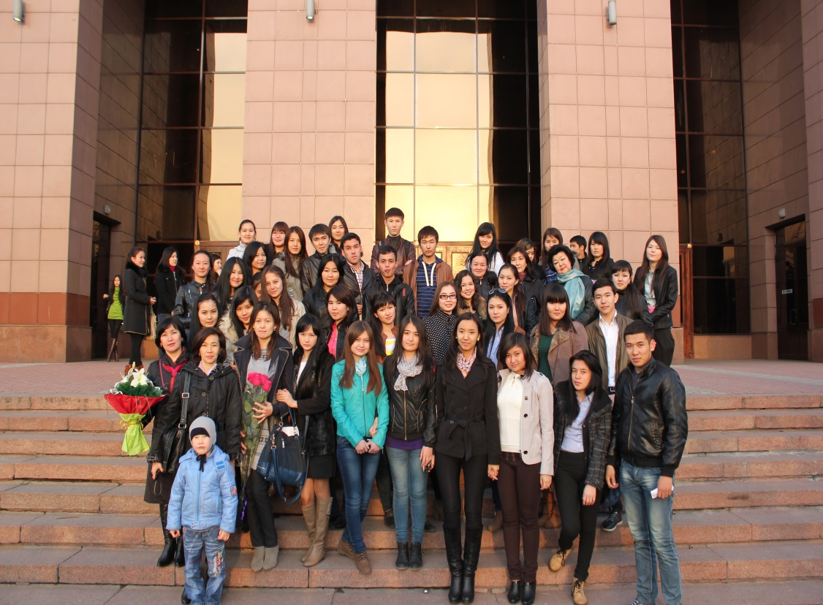

Slide 21
Лидерство
В целях усиления роли студентов в университете ,
а также для формирования их лидерских качеств функционируют следующие студенческие организации:
Студенческое правительство университета;
Комитет по делам молодежи;
Дебатные клубы;
Студенческая дружина университета;
Студенческий строительный отряд;
Интеллектуальный клуб;
школа лидеров Топ100;
Международная ассоциация студентов-медиков;
студенческий профсоюз «Демеу»;
студенческие советы общежитий;

Slide 22
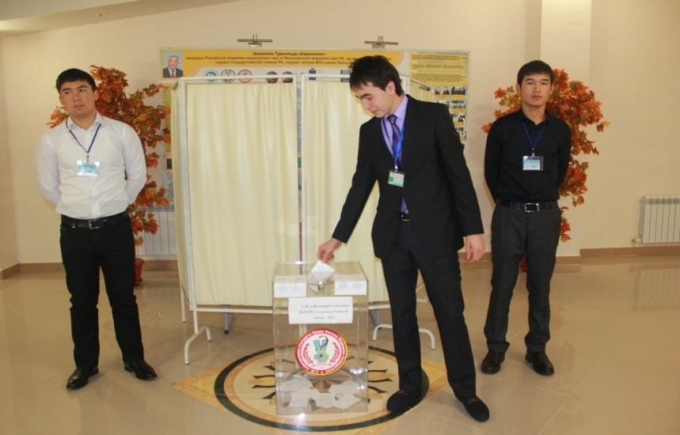
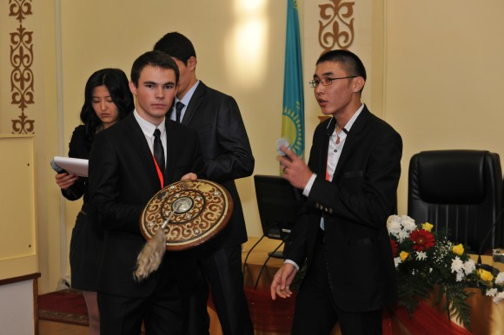
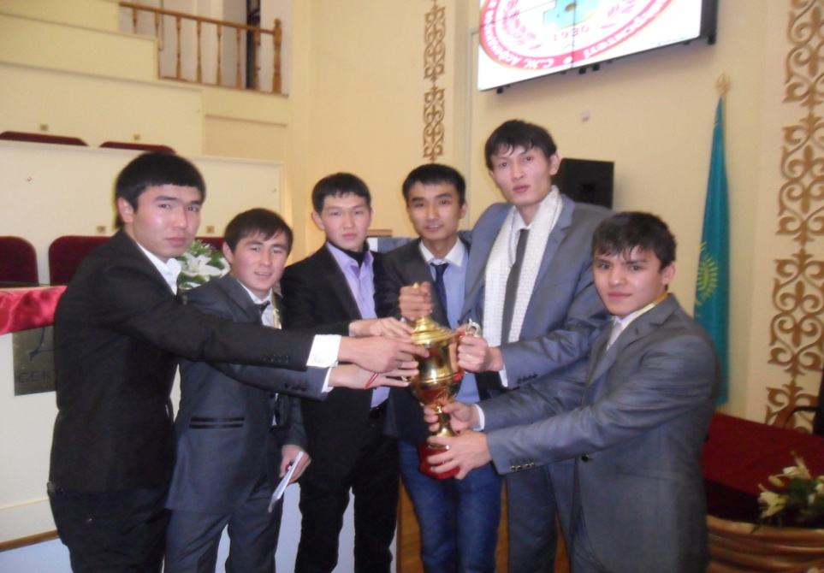
Студенческое самоуправление

Slide 23
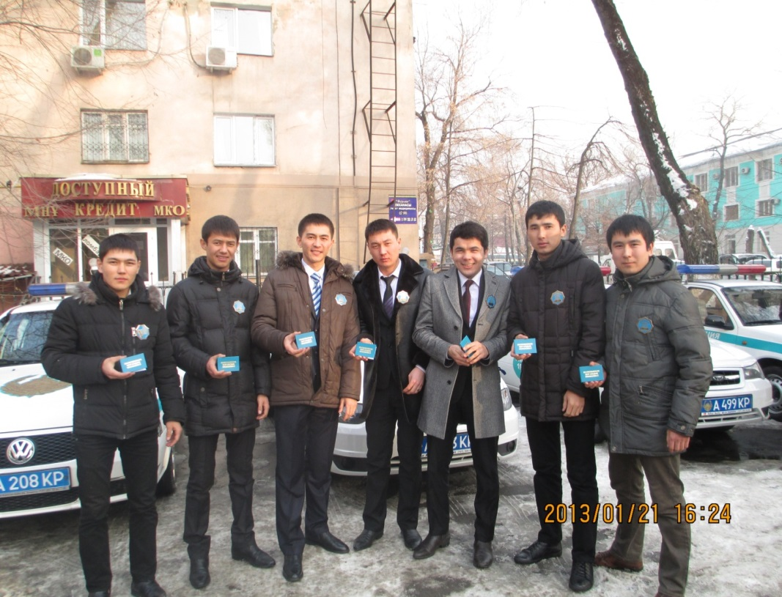
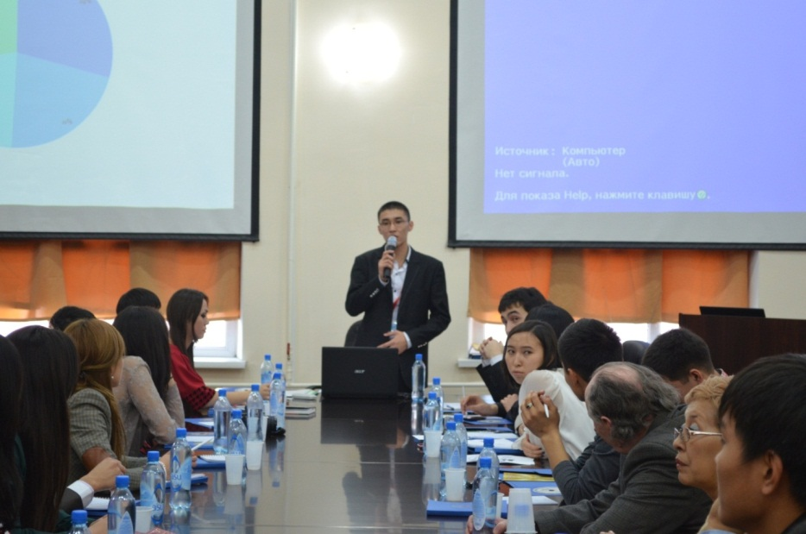
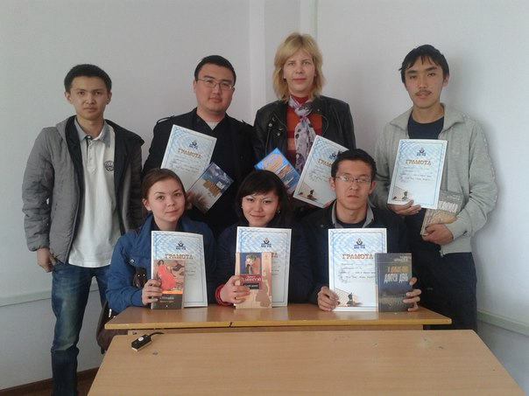
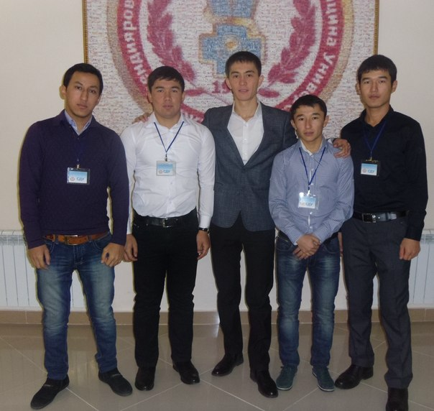

Slide 24
ТЬЮТОРСТВО
С целью адаптации вчерашних школьников к студенческой среде и к жизни в мегаполисе, возникла острая необходимость в организации деятельности кураторов новой формаций -тьюторов.

Slide 25
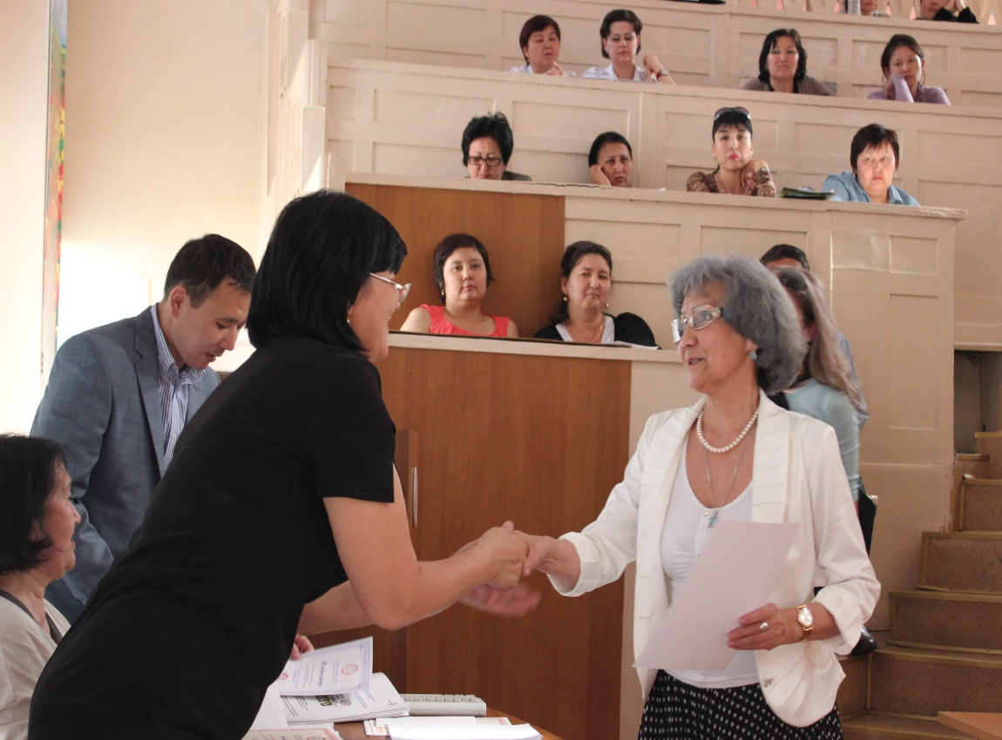

Slide 26
ТЬЮТОРСТВО
В текущем учебном году тьюторство введено на 1 и 2 курсах, с нового учебного года планируется на последующих курсах
на старших курсах вводится наставничество.

Slide 27
Перспективы:
повышение корпоративного духа, чувство гордости за принадлежность к студенческому сообществу КазНМУ -«Ассоциация выпускников КазНМУ»;
формирование у студентов негативного отношения к коррупции;
формирование научного мировоззрения о здоровом образе жизни и привитие ее студентам;
формирование межнационального и межконфессионального общения создания при университете малой ассамблей народов;
расширение деятельности студенческого самоуправления– активное использование его возможностей в системе воспитательной и социальной работы;
развивать волонтерское движение;
Активизация студенческой самоуправление, внедрение должности студенческого декана из числа студентов;

Slide 28
Перспективы:
создание «Школы тьюторов»;
введение единой унифицированной формы дневника тьютора;
портфолия студента;
Разработать новые механизмы стимулирования студентов;

Slide 29
Благодарим за внимание!!!

